Slide 1
Phát hiện các môn chuyên ngành quan trọng ảnh hưởng lớn đến điểm trung bình tích luỹ

Slide 2
Cách thức thực hiện
Sử dụng dữ liệu thật của các sinh viên trường Đại học Thăng Long
Tăng đô chính xác của mô hình
Chọn kiến chúc tốt tinh chỉnh thông số
Tìm ra các môn nhỏ nhất mà giữ độ chính xác cao nhất

Slide 3
Data
Data bao gồm điểm của các sinh viên trường Đại học Thăng Long
Bao gồm đầu điểm của 2900 sinh viên, bao gồm 4 cột là: ‘Mã HP’, ‘Tên HP’, ’Điểm’, ‘Số TC’
Tạo ra một hàm có tên là ‘calculate_gpa’: Hàm này sẽ tính và trả về điểm trung bình tích lũy (GPA) cho sinh viên dựa trên các điểm số, đồng thời liệt kê các môn học mà sinh viên chưa qua.
Đầu tiên bọn em thử test trước với những sinh viên học AI_, tạo ra một data riêng với những sinh viên AI bằng cách lọc ra những bạn học bộ môn ‘Thị Giác máy tính’.

Slide 4
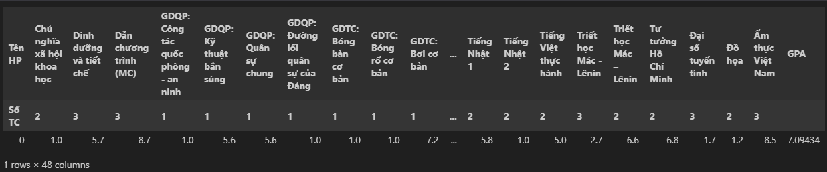

Slide 5
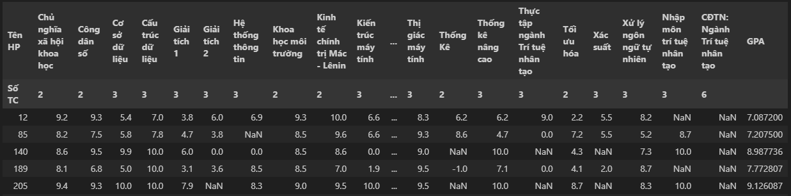
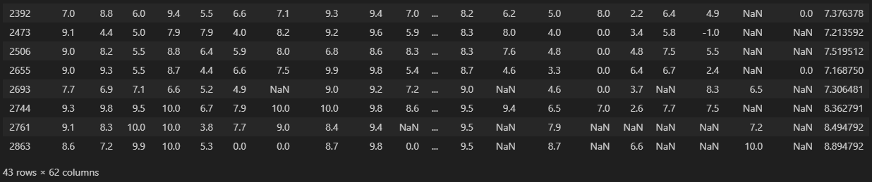

Slide 6
Thực hiện PCA
X : Lấy dữ liệu từ cột AI trừ cột GPA sau đó điền giá trị -1 vào các cột NaN
Y: Lấy cột GPA
Khởi tạo đối tượng PCA Yêu cầu giữ lại đủ số lượng thành phần chính để giải thích được 90% phương sai của dữ liệu
Xem tỷ lệ phương sai và kích thước của thành phần chính:
Xem mức độ ảnh hưởng của đặc trưng đến các thành phần chính :
Những đặc trưng có ảnh hưởng tới các thành phần chính theo PCA :

Slide 7
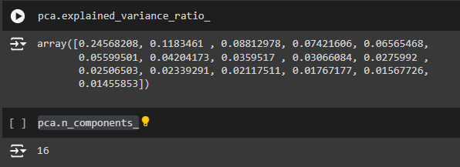
Xem tỷ lệ phương sai và kích thước của thành phần chính:

Slide 8
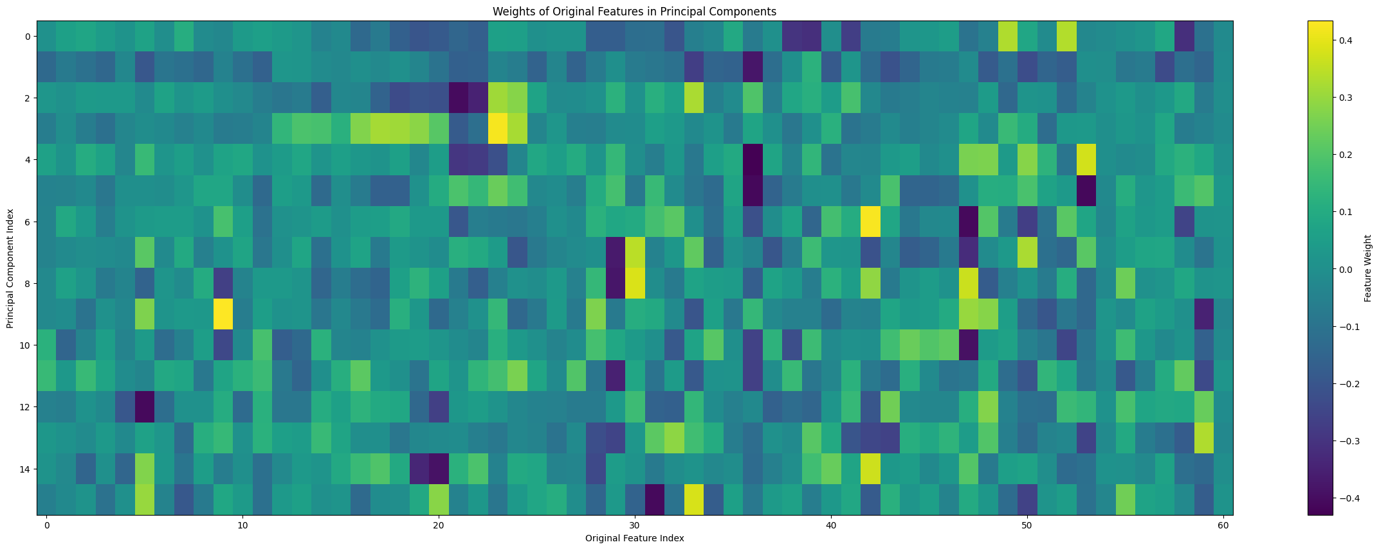
Xem mức độ ảnh hưởng của đặc trưng đến các thành phần chính :

Slide 9
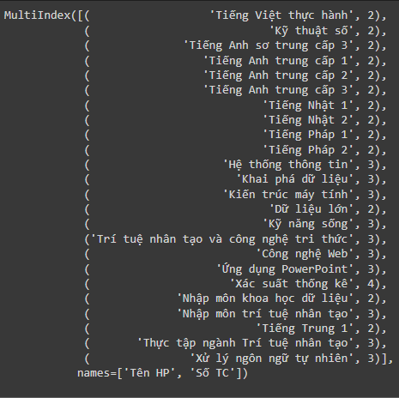
Những đặc trưng có ảnh hưởng tới các thành phần chính theo PCA :

Slide 10
Cách thức thực hiện xây dựng mô hình
Sử dụng thử với 3 mô hình LinearRegression, Ridge Regression, RandomForest Regression.

Slide 11
LinearRegression
Mean Squared Error: 0.27809607224406085

Slide 12
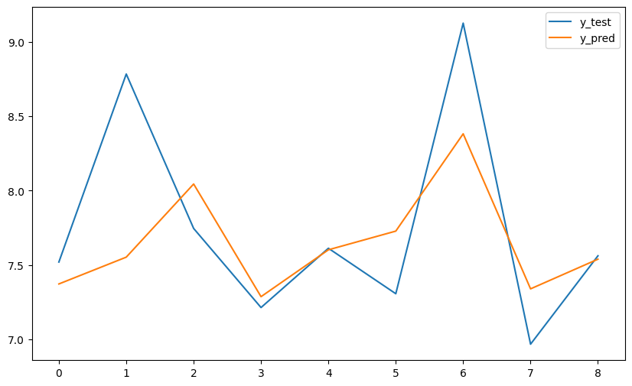

Slide 13
LinearRegression PCA
Mean Squared Error (MSE): 0.030420866642564506

Slide 14
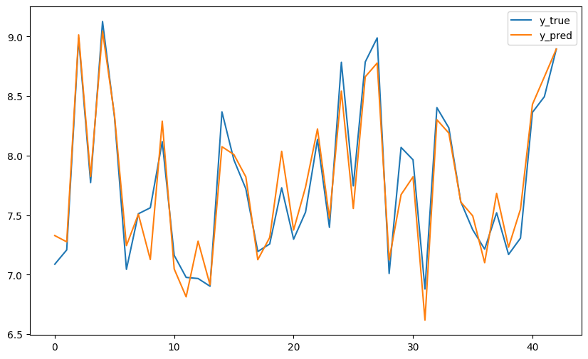

Slide 15
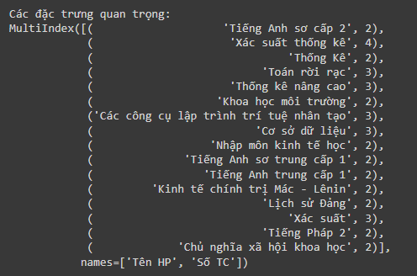
Các môn quan trọng

Slide 16
Ridge Regression
Mean Squared Error (MSE) 0.18624552919844825

Slide 17
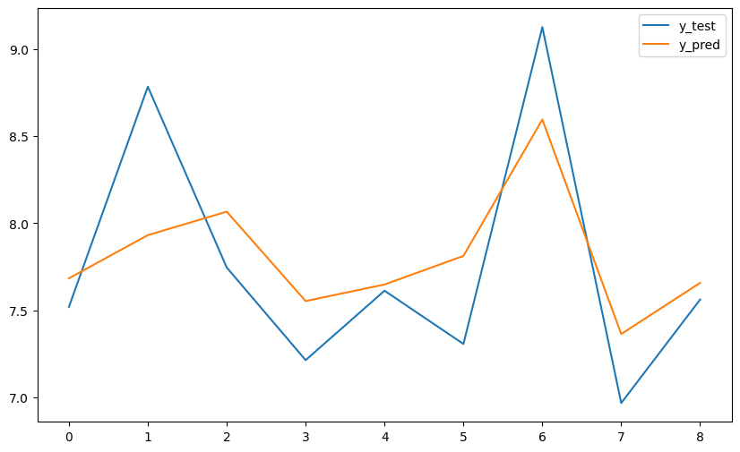

Slide 18
Ridge Regression PCA
Mean Squared Error: 0.27809607224406085

Slide 19
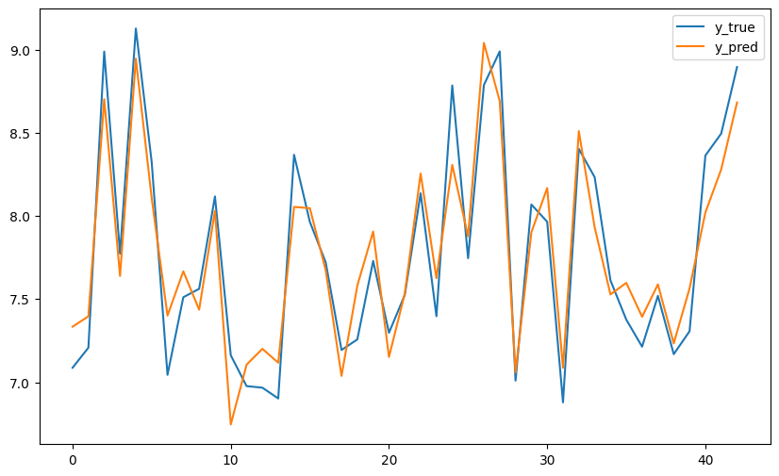

Slide 20
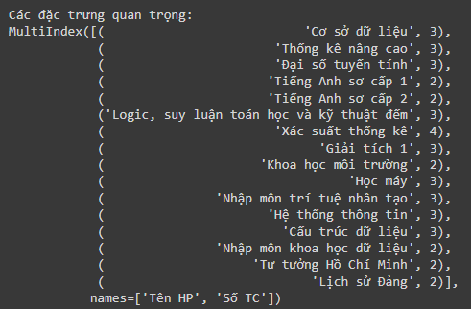
Các môn quan trọng

Slide 21
RandomForest Regression
Mean Squared Error (MSE): 0.20572255845619167

Slide 22
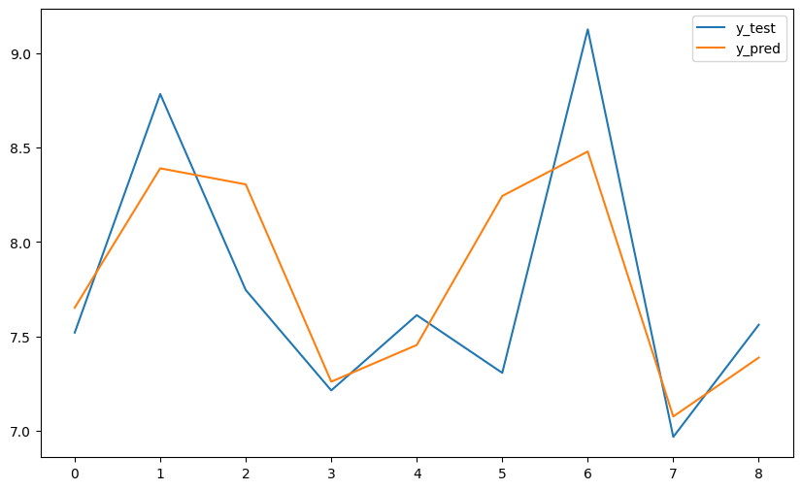

Slide 23
RandomForest Regression
Mean Squared Error (MSE): 0.0201599544893395

Slide 24
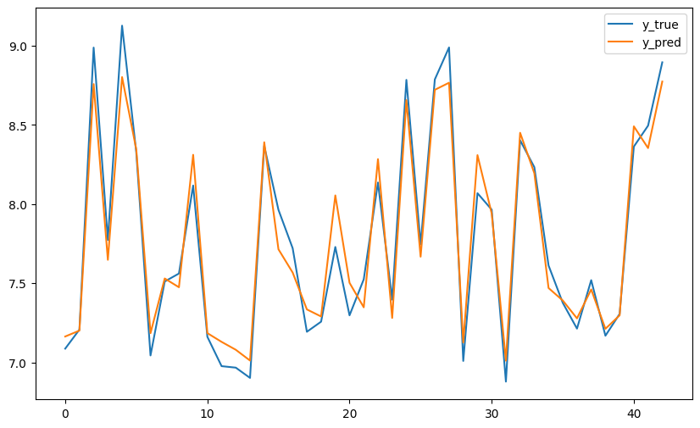

Slide 25
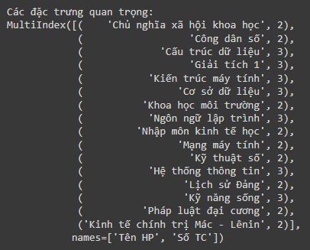
Các môn quan trọng

